Slide 1
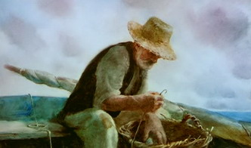

Моя улюблена книга
«СТАРИЙ І МОРЕ»
Ернест
Хемінгуей

Slide 2
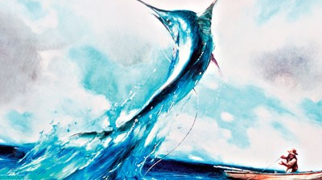


«СТАРИЙ І МОРЕ»
Короткий зміст
Ця історія про старого рибака Сантьяго, про людину, яка не здається. Поряд із покорою, які прийшли з віком, в старому живе і гордість.
У самотнього старого нема нікого крім хлопчика Маноліна, його друга і опори. Хлопчик втілює в собі майбутнє покоління і старому хочеться зміцнити в хлопчику його віру в себе, в те, що він, старий, ще може ловити рибу.
84 дні Сантьяго виходить у море, але зловити йому нічого не вдається. І все ж удача приходить до рибалки. У його снасті попадається гігантська риба. Дві доби в морі триває їх поєдинок, але риба не здається і тягне Сантьяго все далі і далі в море.

Slide 3
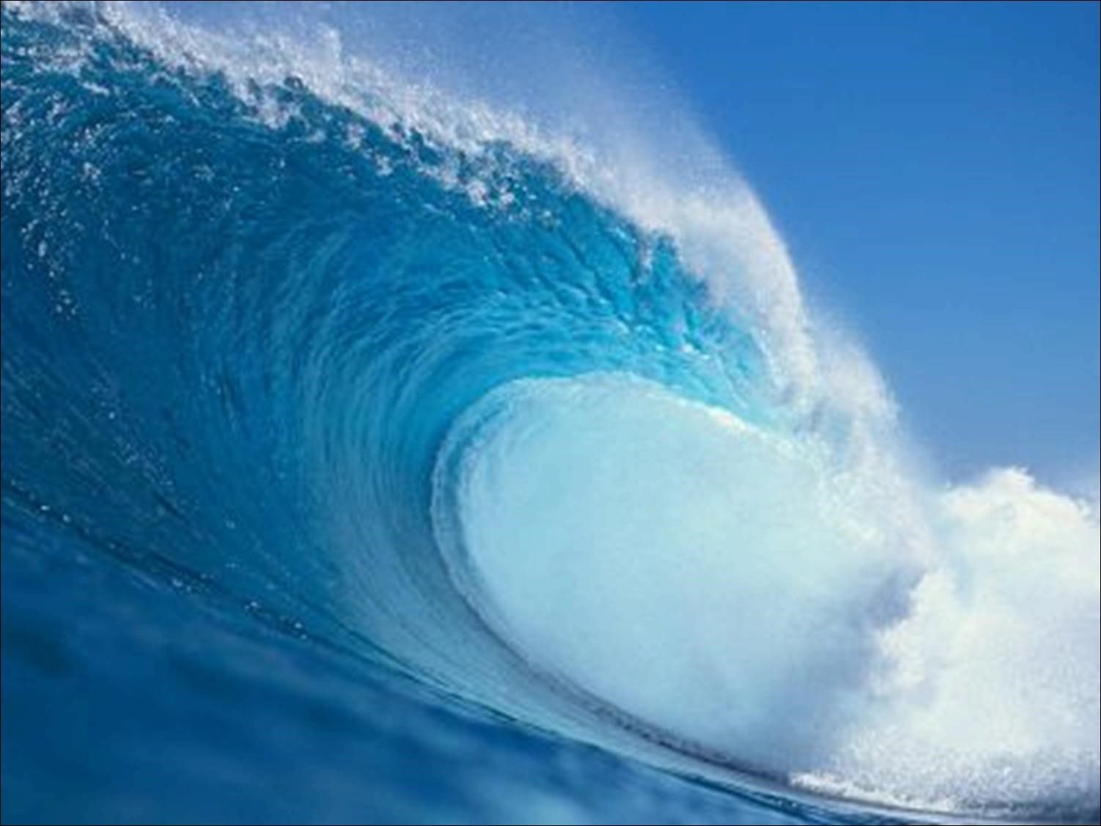
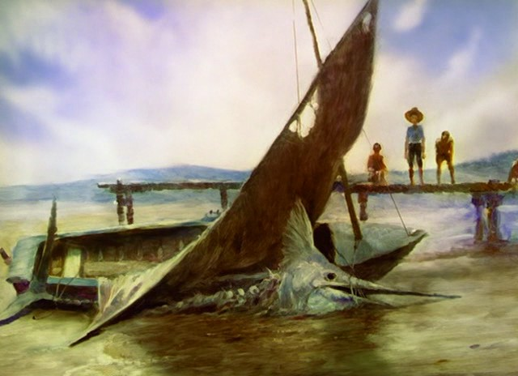
На кров з ран риби до човна збираються акули і пожирають рибу. Ця велика риба-випробування. І це щастя, яке старий завоював в такій важкій боротьбі з рибою, в нього вкрали акули.
Підпливаючи до рідного села з обгризеним скелетом своєї риби, старий все одно відмовляється вважати себе переможеним:
«Хто ж тебе переміг, старий? - запитав він себе. - Ніхто, - відповів він. - Просто я надто далеко пішов у море».

Slide 4
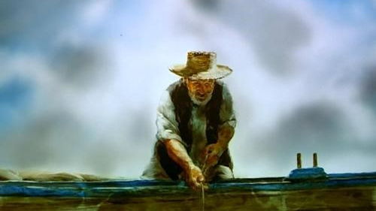

Slide 5
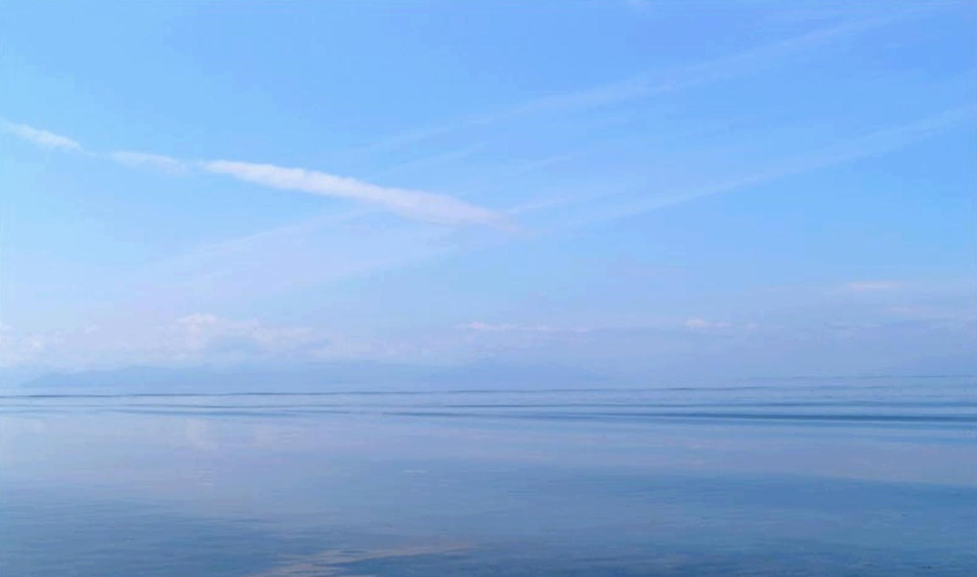
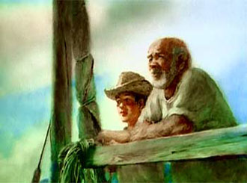
Людина не може бути самотньою
Творчість Е.Хемінгуея
Перебуваючи один в морі, старий веде діалог із самим собою. Він розмірковує про самотність: «Не можна, щоб у старості людина залишалась один, - думав він. - Проте це неминуче». Але врешті-решт він розуміє, що в світі неможливо бути самотнім.
«Людина один не може ... Все одно людина одина не може нічогісінько».

Slide 6
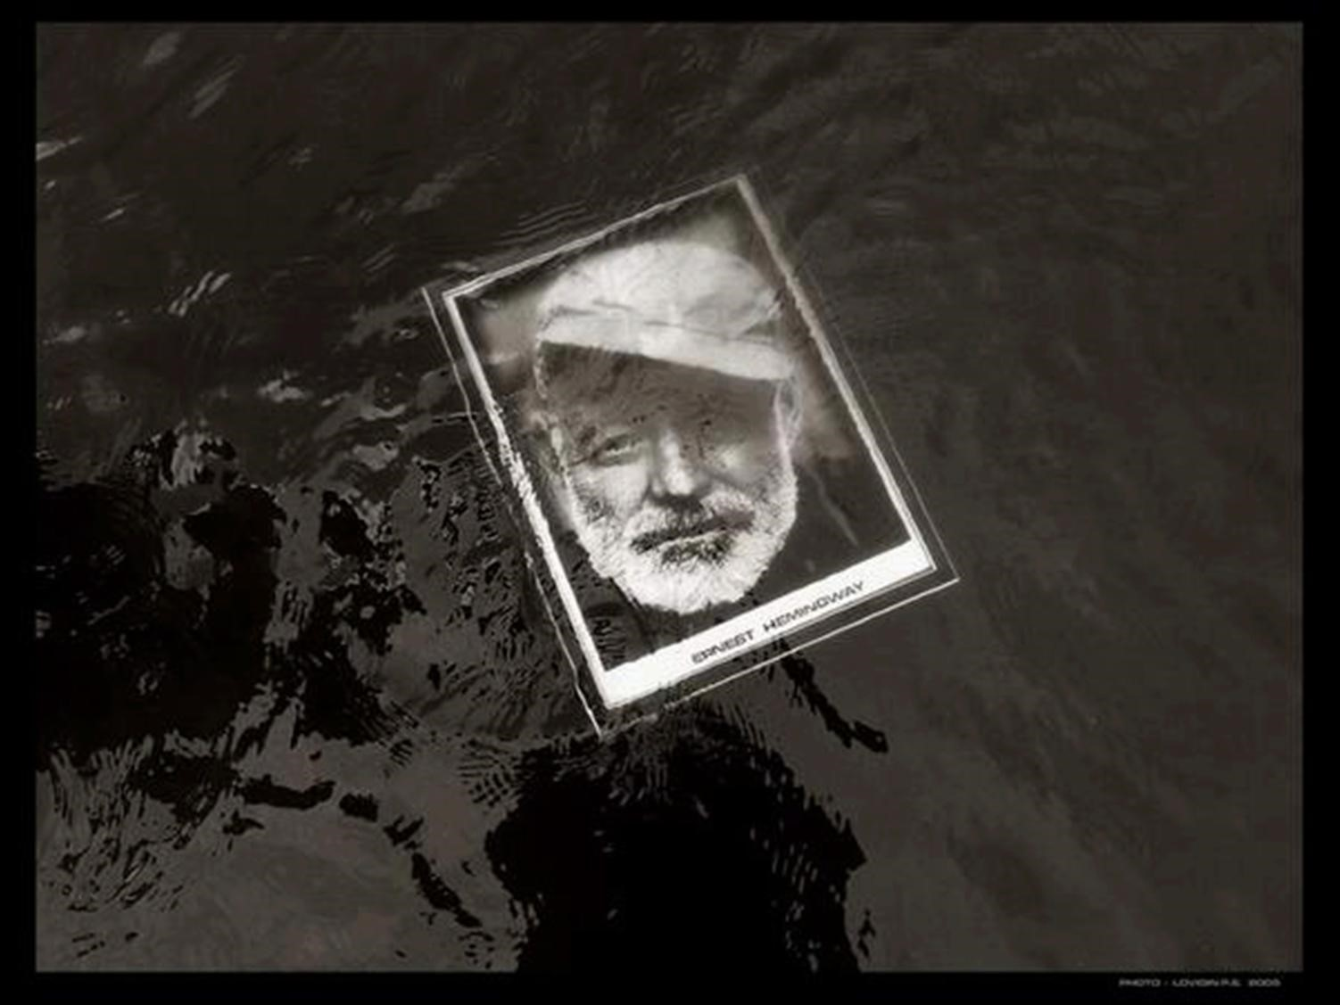
За Свободу і Право на щастя
Всі головні герої Хемінгуея хороші люди, але всі вони страждають від обставин страшного світу, в якому вони приречені жити. Вони страждають від внутрішньої рефлексії, від неможливості знайти гармонію з самим собою і з життям, від самотності, на яку приречена кожна людина в цьому світі. Повість «Старий і море» є ніби висновком всієї творчої діяльності письменника. Саме в цій повісті
Хемінгуей знаходить те, що так довго і болісно шукав. В інших своїх оповіданнях він показує нам, що людина самотня в цьому світі, вона втрачений. Хемінгуей нам описує людей, які прийшли з війни. Всі його герої втрачені і самотні. Він показує XX століття, століття воєн і насильства, відчуження людей один від одного. Його герой не бореться з навколишньою потворністю, він біжить. Всьому цьому світу жорстокості Хемінгуей протиставляє світ дитинства і природу.

Slide 7
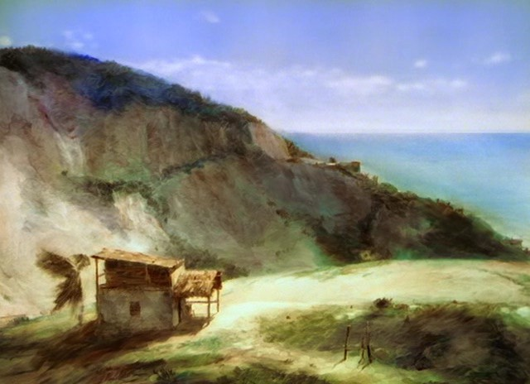
Ніщо не дається легко
Шлях до написання «Старий і море» дуже довгий. І багато тем зустрічаються і в ранніх творах Ернеста Хемінгуея.

Slide 8
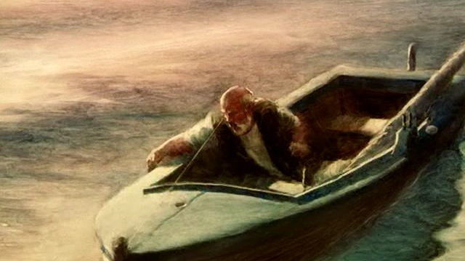
Самотність є і в наш час…
Тема вічної боротьби з долею і тема самотності були актуальні завжди. У наш час всі зайняті нескінченними справами, у багатьох просто не вистачає часу, щоб взагалі розібратися в собі. Скільки людей не можуть впоратися з перешкодами, які ставить нам життя. Вони прогинаються під не обчислюються кількістю проблем.
Однією з найсерйозніших проблем людства є проблема самотності, коли взаємини чомусь не складаються, що, не породжуючи ні дружби, ні любові, ні ворожнечі, залишає людей байдужими по відношенню один до одного. Самотність породжує лише нещастя.

Slide 9
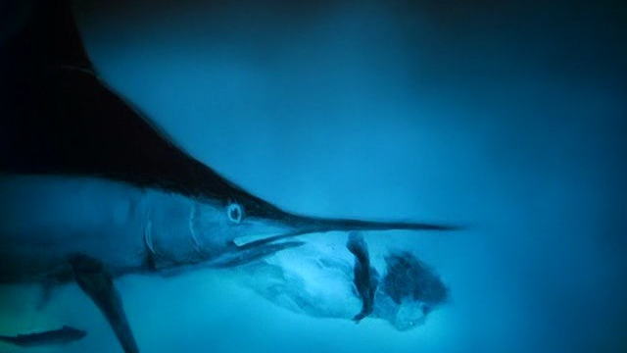
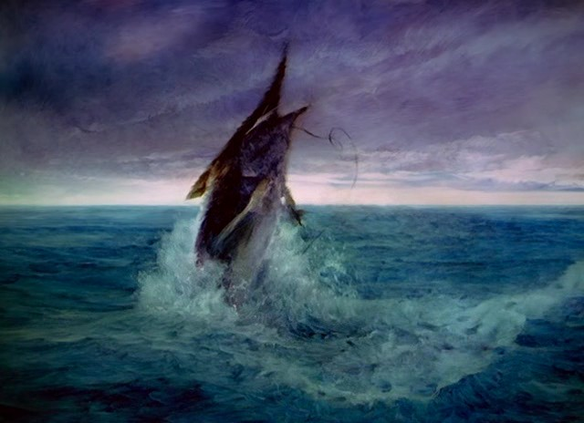
Ніщо не дається легко
Це повість є висновком усього часу «втраченого покоління». І цей висновок говорить: людина повинна знаходиться в гармонії з природою і з іншими людьми, тоді він знайде гармонію і з самим собою. Людина не покинута, - такого не буває. І якщо вона обдурена, то вона зобов'язана боротися з брехнею, з брудом, в якому загруз світ. Це не просто розповідь, це - заклик. Заклик до кращого майбутнього.
«-Але людина не для того створена, щоб терпіти поразки, - сказав він. - Людину можна знищити, але її не можна перемогти.»

Slide 10
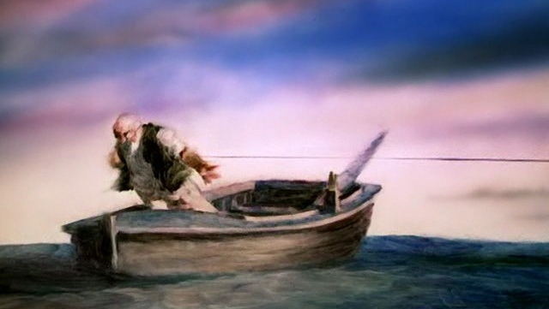

Slide 11
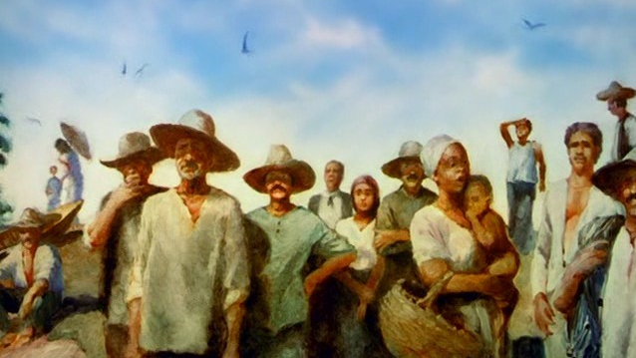
Роль книги «Старий і море» в моєму житті
У повісті «Старий і море» у старого Сантьяго важке життя, але він подолав усі перешкоди, він довів, що людину перемогти не можна. Він переконався в тому, що він не самотній, адже його шукали, за нього турбувалися.
Прочитавши повість «Старий і море», я зрозуміла, що людина не переможна. Що, який би ти крок не зробив - ти не будеш переможений, як би не склалася твоя доля - ти не будеш самотній. Нехай з битви ти вийдеш ні з чим, але ти будеш знати, що ти боровся, ти зробив все, що міг і ти переміг. Хемінгуей доводить нам, що людина непереможна, і це піднімає дух . Велич людини відновлено. І, прочитавши цю книгу, ти розумієш, що все в світі в руках самої людини.

Slide 12
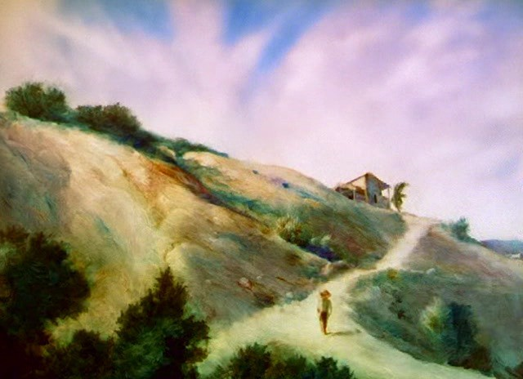
Звичайні поєднання букв приносять тобі енергію. Впевненість вливається тобі в душу, впевненість у собі, впевненість у завтрашньому дні. А з упевненістю приходять і любов, і цілеспрямованість, і довіра, і щастя. Любов до людей, любов до життя. Ти викидаєш все те, що так довго тобі заважало жити, що тиснуло на тебе важким вантажем. Що змушувало тебе бігти від перешкод, піддаючись страху .
Боротьба і віра в перемогу - ось два принципи, які я запам'ятаю на все життя. Боротися, чого б це не коштувало, боротися з усіх сил, адже боротьба - це життя, лише мертві не чинять опір плину часу. І віра, віра в чудо, віра в перемогу, віра в щасливе майбутнє. Тільки це допомагає нам зрозуміти, що «світ - гарне місце, і за нього варто боротися».

